Slide 1
Elaboración del PAT
Programa Anual de Trabajo

Slide 2

Programa Anual de Trabajo

Slide 3
Contenido:
Introducción
Características principales de un PAT
¿Cómo elaborar un Programa Anual de Trabajo?
Ejemplo de integración de actividades
Ejemplo del llenado del PAT
Ejemplo del llenado del Avance Programático
Conclusión

Slide 4
I.- Introducción
El Programa Anual de Trabajo (PAT) de los CECATI, debe ser documento de planificación que defina las actividades, metas, objetivos, y estrategias que el plantel planea realizar a lo largo de un año, con el fin de cumplir con sus responsabilidades y mejorar su desempeño.
El PAT es fundamental para la Institución y gestión eficiente de los recursos disponibles (humanos, financieros y materiales), y para asegurar que se alcancen los resultados esperados dentro de un marco temporal específico.

Slide 5
Características
II.- Características principales de un PAT
Objetivos claros: Define qué se quiere lograr en el año.
Actividades específicas: Detalla qué acciones se llevarán a cabo para alcanzar los objetivos.
Recursos necesarios: Incluye la gestión de los recursos (financieros, humanos y materiales) que serán necesarios para la ejecución de las actividades.
Cronograma: Establece plazos para la realización de cada actividad.
Indicadores de evaluación: Define cómo se medirá el éxito de las actividades y metas.
Responsables: Identifica quién o qué área será responsable de cada tarea o acción.

Slide 6
III.- ¿Cómo elaborar un Programa Anual de Trabajo?
Se deben considerar cinco factores iniciales:
Las funciones y responsabilidades del puesto, asignadas a cada uno de los directivos.
Las actividades que son susceptibles de supervisión, de las cuales se deben tener evidencia documentada.
Metas proyectadas y planteadas en las Jornadas de Transparencia y Rendición de Cuentas.
Reportes periódicos solicitados de manera regular por las Áreas de la Subdirección de Enlace Operativo en la Entidad.
Alinearse al Plan de Desarrollo Institucional vigente.

Slide 7
1.- Diagnóstico inicial:
Realiza un análisis de la situación actual del Plantel y del Área. Identifica fortalezas, debilidades, oportunidades y amenazas (análisis FODA) para tener una base sólida sobre la cual planificar.
Revisa el desempeño del año anterior para evaluar qué funcionó y qué necesita mejoras.
2.- Definir objetivos generales:
Los objetivos deben claros y en concordancia con las metas del plantel. Ejemplo: "Mejorar la matrícula en un 15% en el próximo Ciclo Escolar"
2.- Definir objetivos y estrategias específicas (Actividades de resultado):
Las actividades de resultado deben ser SMART (específicas, medibles, alcanzables, relevantes y limitadas en el tiempo).

Slide 8
3.- Establecer metas:
Relaciona cada Actividad de Resultado con metas concretas (numéricas) que permitan alcanzar los resultados esperados. Las metas deben ser realistas y alineadas con los recursos disponibles.
4.- Planificar actividades:
Adicionalmente y de manera opcional, puedes desglosar las actividades específicas que deben realizarse para cumplir con cada meta, incluir todos los detalles sobre qué se va a hacer, cómo, cuándo y con qué recursos. Asegúrate de que las actividades sean específicas y bien definidas para evitar ambigüedades.
5.- Asignar responsabilidades:
Identifica a las Áreas responsables de ejecutar cada actividad. Esto ayuda a que todas las partes involucradas tengan claro su rol en la ejecución del plan.

Slide 9
6.- Definir el cronograma:
Establece fechas claras para el inicio y término de cada actividad. Un cronograma detallado es esencial para garantizar que el trabajo se realice dentro del tiempo previsto. En el formato del PAT el cronograma viene dividido por semanas, por lo que las actividades deberán estar concluidas en la semana programada. Es impoartante considerar los tiempos límite de entrega a la SCEO para procurar programar las actividades con antelación.
7.- Presupuesto:
Asigna un presupuesto para cada actividad, asegurándote de que los recursos sean suficientes para cubrir los gastos necesarios. El control financiero es clave para la viabilidad del PAT.
8.- Establecer indicadores de evaluación:
Define indicadores que permitan medir el progreso y el éxito de las actividades. Estos pueden ser cuantitativos (número de capacitaciones realizadas, porcentaje de satisfacción) o cualitativos (mejoras en la organización interna). Este progreos se debe registrar en el formato de Avance de Actividades.

Slide 10
9.- Monitoreo y evaluación:
Programa reuniones a lo largo del Ciclo Escolar para revisar el Avance Programático del PAT por Área. Asegúrate de que se realicen ajustes si es necesario, en función de los resultados obtenidos en el proceso.
10.- Integración del documento final:
Presenta el PAT en el formato que determinó la SCEO, de manera clara y concisa, que considere los cinco factores iniciales:
Las funciones y responsabilidades del puesto, asignadas a cada uno de los directivos.
Las actividades que son susceptibles de supervisión, de las cuales se deben tener evidencia documentada.
Metas proyectadas y planteadas en las Jornadas de Transparencia y Rendición de Cuentas.
Reportes periódicos solicitados de manera regular por las Áreas de la Subdirección de Enlace Operativo en la Entidad.
Alinearse al Plan de Desarrollo Institucional vigente.

Slide 11
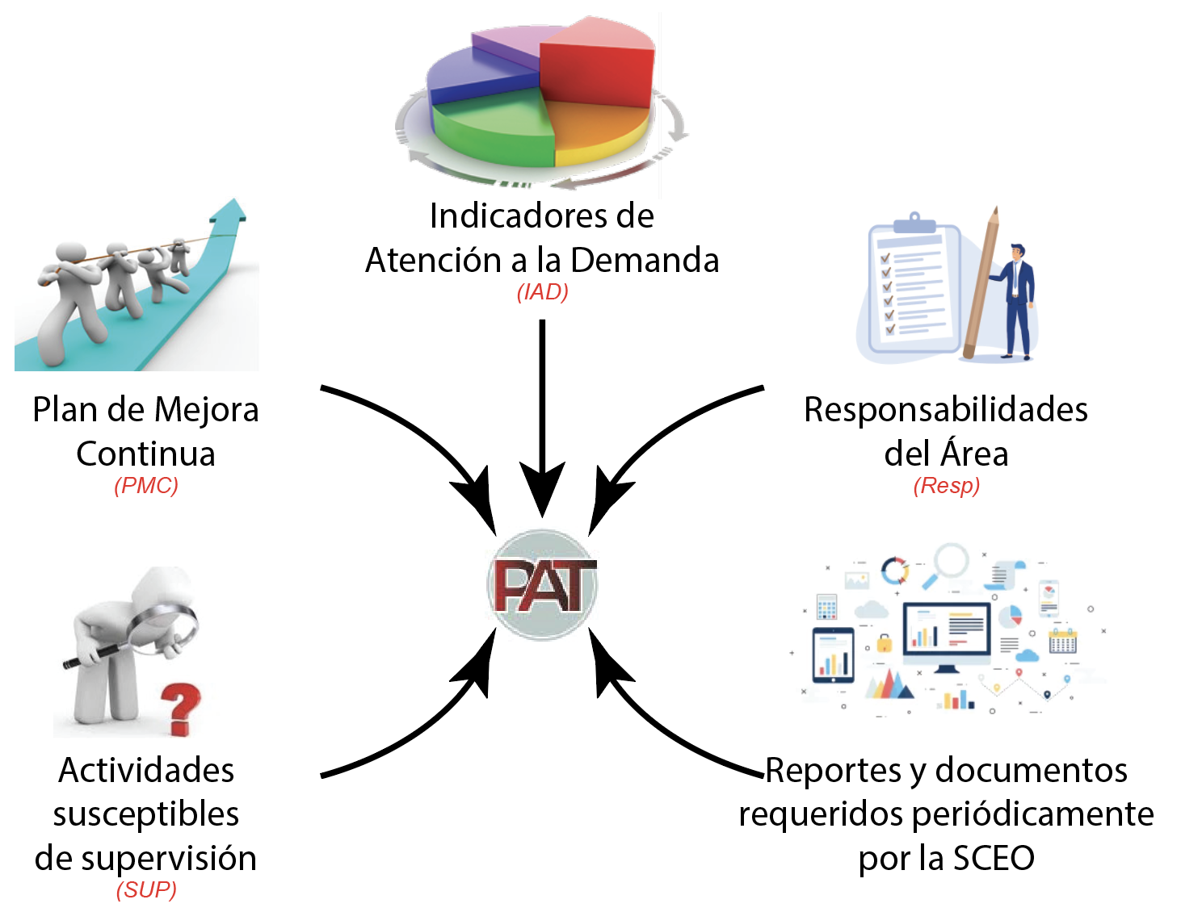
IV.- Ejemplo de integración de actividades
Gráfica que muestra una planeación eficiente para asegurar que se alcancen los objetivos esperados en observancia de los factores iniciales.

Slide 12


Las Áreas Directivas del Plantel, deben alinear sus objetivos a los retos del plantel, evitando esfuerzos de manera aislada.
Para garantizar una planeación anual de trabajo de manera coordinada, es necesario programar una serie de reuniones para el establecer los objetivos estratégicos, alineados con el Plan de Mejora Continua (PMC), las Responsabilidades de cada Área (Resp), los documentos requeridos en las supervisiones (SUP), los Indicadores de Atención a la Demanda proyectados para el Ciclo Escolar (IAD) y los reportes requeridos periódicamente por las Áreas de la SCEO, revisando y validando de manera interna el PAT, antes de entregarlo a la SCEO en la fecha establecida.

Slide 13
Los planteles deben considerar que la elaboración del Plan de Mejora Continua es un ejercicio de planeación anual, lo que implica que las metas establecidas deben desarrollarse durante todo el ciclo escolar y pueden programarse por semestre. Así mismo se deben considerar las estrategias que coadyuvarán a la mejora de los indicadores académicos:
Inscripción
Acreditación
No Acreditación
Abandono o deserción
Indicadores de
Atención a la
Demanda

Slide 14
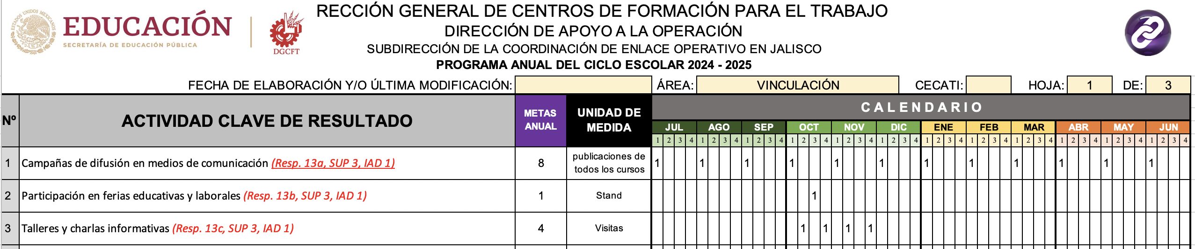
En el PAT se puede incluir la abreviación referencial para identificar la alineación correspondiente a cada uno de los factores iniciales, para lo cual se expone el siguiente ejemplo:
(Resp. 13a, SUP 3, IAD 1): Hace referencia a la responsabilidad del puesto número 13 inciso (a), a la actividad de supervisión número 3 y dice que es una estrategia que contribuye al Indicador de Atención a la Demanda número 1 que es el de “Inscripción”
(Resp. 13b, SUP 3, IAD 1): Hace referencia a la responsabilidad del puesto número 13 inciso (b), a la actividad de supervisión número 3 y dice que es una estrategia que contribuye al Indicador de Atención a la Demanda número 1 que es el de “Inscripción”
(Resp. 13c, SUP 3, IAD 1) Hace referencia a la responsabilidad del puesto número 13 inciso (c), a la actividad de supervisión número 3 y dice que es una estrategia que contribuye al Indicador de Atención a la Demanda número 1 que es el de “Inscripción”
Abreviación
Referencial

Slide 15
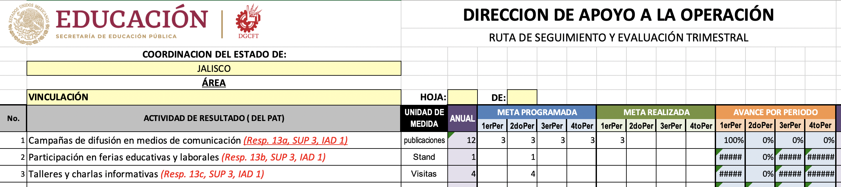
A continuación se muestra cómo este mismo ejemplo, se reporta en el Avance Programático:
Aquellas Actividades de Resultado que no se programaron para realizarse durante el periodo, se deja en blanco la ceda, tanto en la meta programada como en la meta realizada

Slide 16
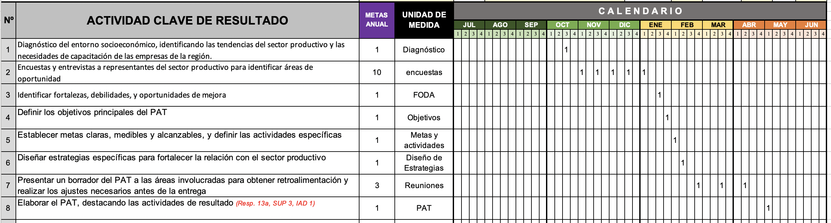
V.- Ejemplo del llenado del PAT
Para determinar la fecha de una Actividad de Resultado, es necesario haber programado con antelación todas las actividades implícitas. Se puede realizar de dos maneras:
1.- Planeación general de una actividad.
2.- Planeación a detalle de una actividad.

Slide 17
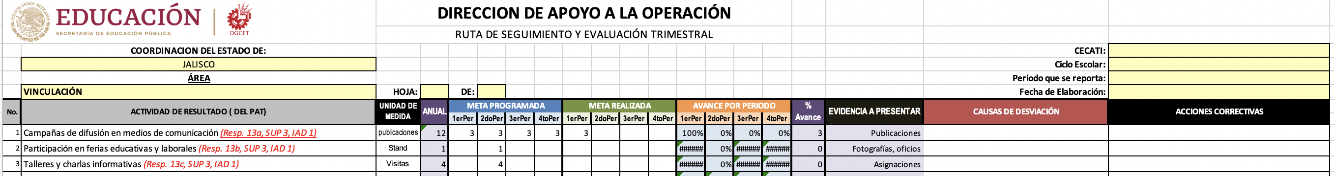
VI.- Ejemplo del llenado del Avance Programático
Mismas actividades que se plantearon en el PAT
Columnas que no se deben alterar, ya que incluyen las fórmulas de las sumatorias
Solo indicar en caso de desviación, es decir: solo cuando existan diferencias entre lo planeado y lo realizado.

Slide 18
Todos los PAT se deberán entregar integrados por vía del Director del Plantel a la SCEO.
Se recomienda realizar reuniones de trabajo con los directivos y personal de apoyo de cada área, con la finalidad de elaborar el Programa Anual de Trabajo tomando en cuenta las consideraciones antes expuestas.

Slide 19
Conclusión
VII.- Conclusión
El Programa Anual de Trabajo es un plan vivo, lo que significa que puede requerir ajustes durante el año en función de cambios en las circunstancias o necesidades emergentes. Es importante utilizar el mecanismos de seguimiento y evaluación (Avance Programatico) para adaptarse a estos cambios de manera efectiva.

